Slide 1
Oficina Pedagógica do Diagrama de Gowin XXXV Feira de Ciências da Escola Professora Filomena Quitiba
Aluno: Lucas de Oliveira Almeida
Data de entrega: 07/08/2018
Professor: Lucas Xavier
Matéria: Física
Feira de Ciências: ‘A Ciência no combate as desigualdades’
Diagrama Vê ou Diagrama de Gowin

Slide 2
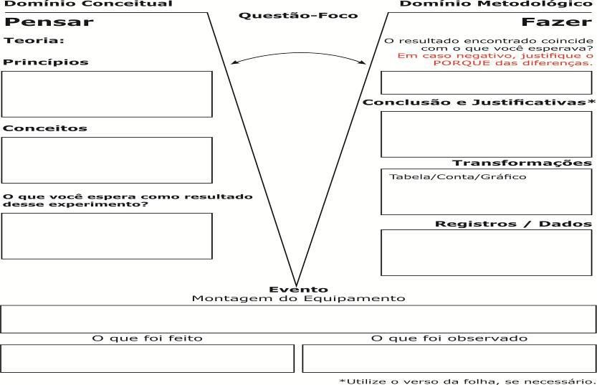
Oque apresentar na feira de ciências da escola?
Gestão consciente da água domiciliar.
Sim.
Os gastos reduziram.
Tentar reduzir os gastos dentro do prazo.
Gráfico com os meses; conta de porcentagem.
Conscientização das pessoas.
-20% ao mês
Pagamos o banner.
Banner com o gráfico da casa
Os gastos reduziram

